Slide 1
洗衣大作戰
作者：6228盧宥妍、6526蔡淳瑩

Slide 2
壹、研究品名稱
洗衣大作戰

Slide 3
貳、研究動機
在吃飯或上美勞課時，我們常會把衣服弄髒，讓衣服留下污漬，又很難清洗得一乾二淨，讓身為家庭主婦的媽媽頭痛不已。
最近似乎有新的發明，電視中不斷播放新洗衣機的廣告，廣告中提到「40度C溫泡洗」，我們就聯想到：「40度C溫泡洗，真的能將衣服洗得更乾淨嗎？」
所以我們想研究、探討看看，哪一種水溫、哪一種洗潔劑、以及洗潔時間的長短，能夠讓常見的髒污清洗得最乾淨？

Slide 4
參、研究目的
用四種不同的水溫，來洗潔被各種髒汙污染的棉布，在不同水溫下，哪種污漬會被洗得最乾淨？
在常溫下用六種不同的洗潔劑，來洗潔被各種髒汙污染的棉布，看哪一種洗潔劑能將污漬洗得最乾淨？
在不同的洗潔時間下，水溫是否也會影響棉布的洗潔效果？

Slide 5
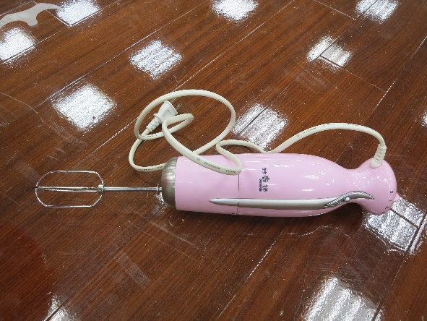
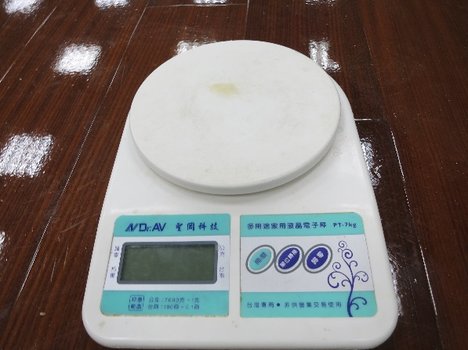
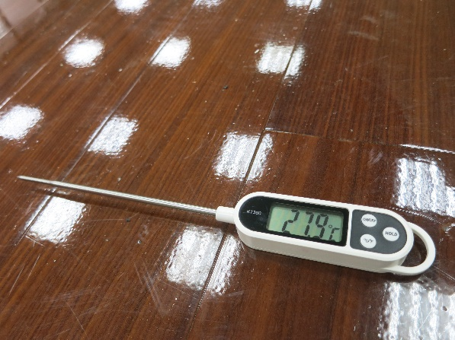
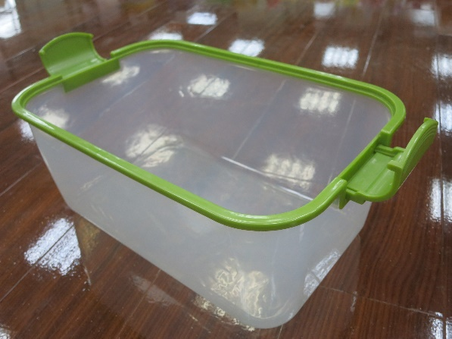
肆、實驗設備及器材
一、自動打蛋器一台(圖一)
二、電子秤一座(圖二)
三、溫度計一支(圖三)
四、計時器一台
五、量杯一個
六、長方形容器一個(圖四)
七、棉布數條
(圖一)
(圖二)
(圖三)
(圖四)

Slide 6
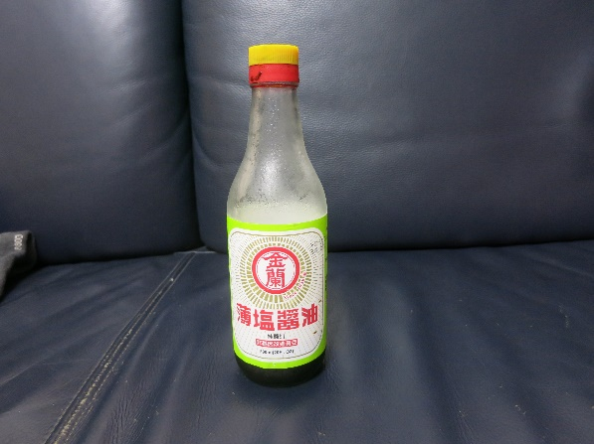
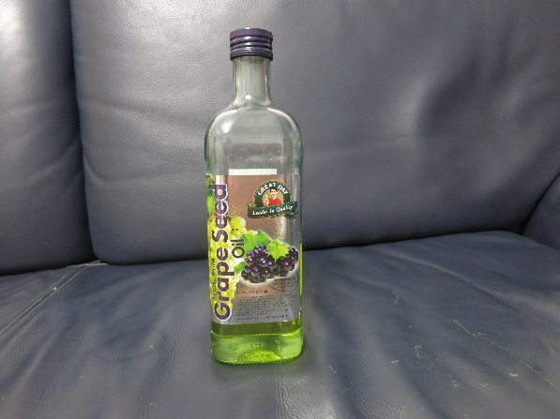
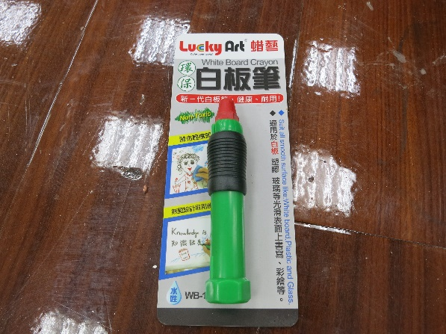
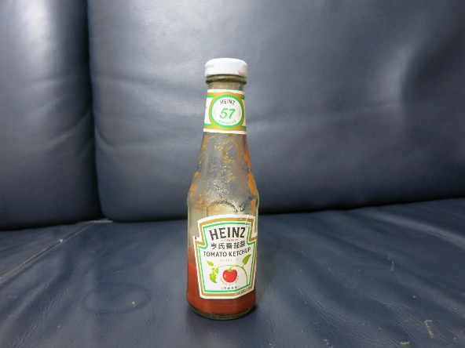
肆、實驗設備及器材
八、可口可樂一瓶
九、金蘭醬油一瓶(圖五)
十、得意的一天葡萄籽油一罐(圖六)
十一、蠟藝白板筆一支(圖七)
十二、廣告顏料一盒
十三、亨氏番茄醬一瓶(圖八)
十四、吳竹墨汁一瓶
(圖五)
(圖六)
(圖七)
(圖八)

Slide 7
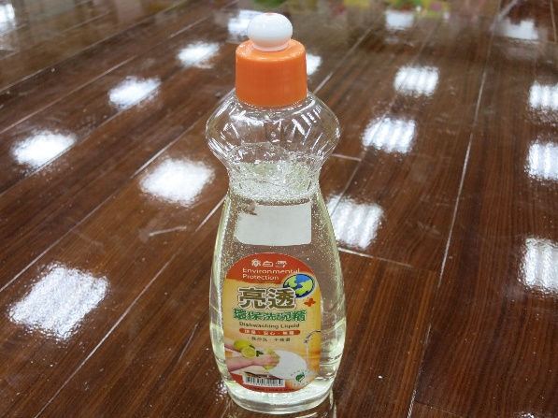
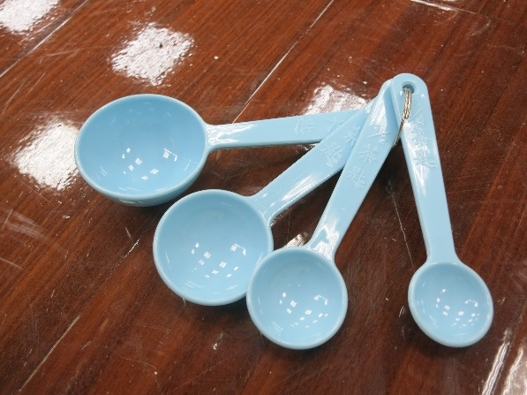
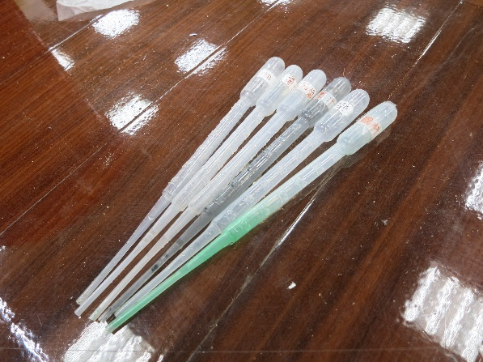
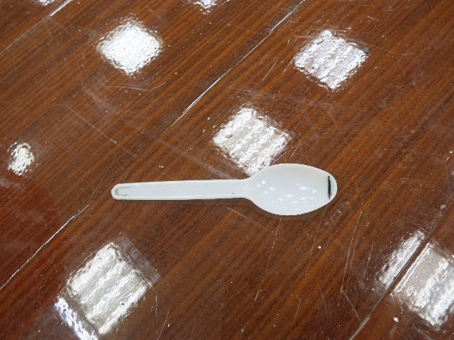
肆、實驗設備及器材
十五、植物主義小蘇打粉一包
十六、萬家香糯米醋一瓶
十 七、Persil洗衣粉一袋
十八、白雪亮透環保洗碗精一罐(圖九)
十九、雪碧汽水一瓶
二十、白蘭漂白水一瓶
二十一、茶匙一副(圖十)
二十二、滴管六根(圖十一)
二十三、布丁匙一支(圖十二)
(圖九)
(圖十)
(圖十一)
(圖十二)

Slide 8
伍、實驗過程及方法
實驗一：分別用30度、40.7度、50.5度、17.5度的水，來洗潔被各種髒汙污染的棉布，看看哪種污漬會被洗得最乾淨？

Slide 9
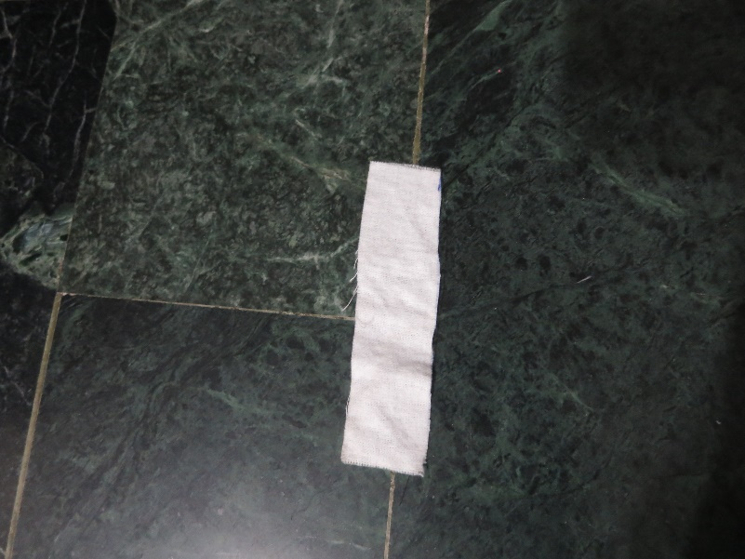
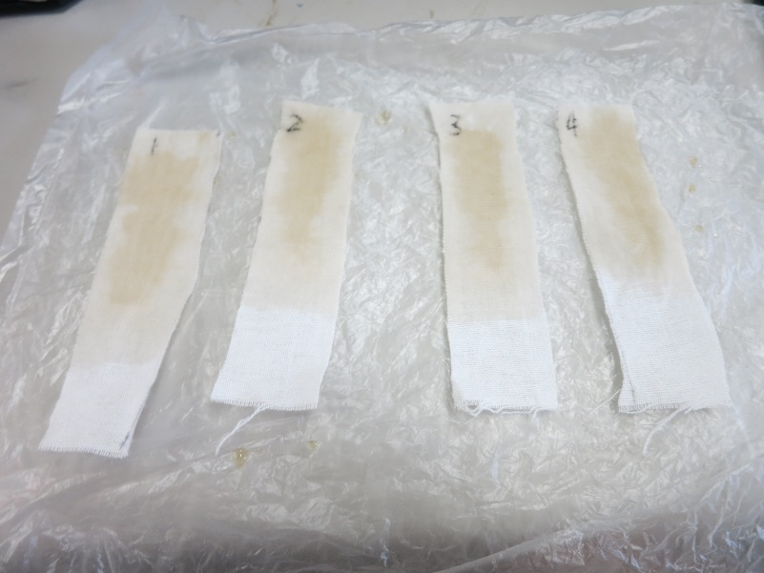
伍、實驗過程及方法
步驟：
一、將白色的棉布裁切成約11.5cm*3cm的長條型 (圖一)，用滴管滴上汙染源「可樂」0.5ml(圖二)，再標上標號，1號將置於30度C的水中，2號將置於40.7度C水中，3號將置於50.5度C水中，4號將置於17.5度C水中清洗。
圖一
圖二

Slide 10
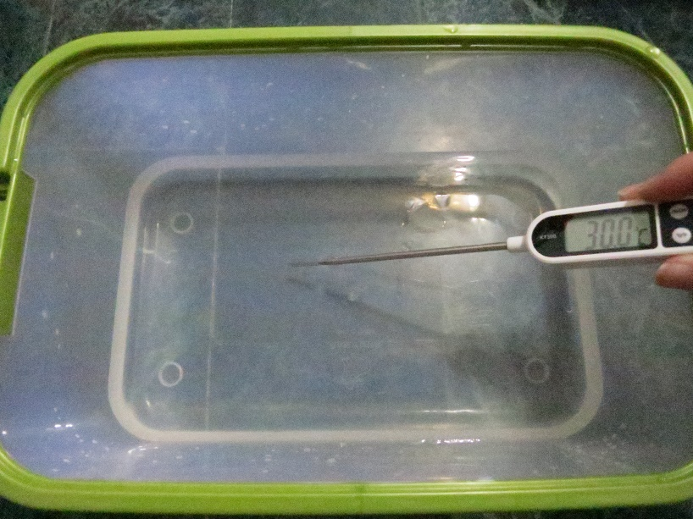
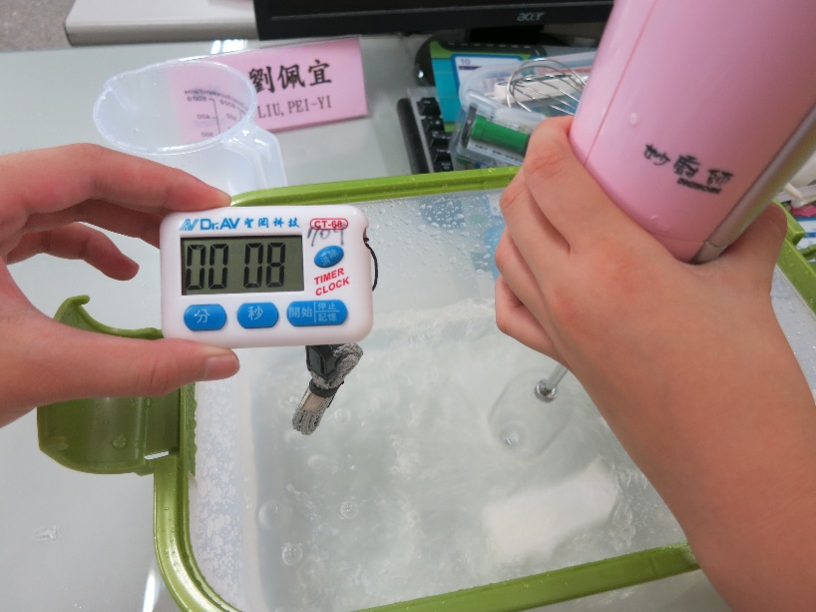
伍、實驗過程及方法
步驟：
二、在長方形塑膠盒裡，放入2L的水，將水溫調整至30度C(圖一)，放入1號布條使用攪拌器模擬洗衣機的攪拌過程，用計時器計時30秒加以攪拌(圖二)，停止後拿出布條晾乾。
圖一
圖二

Slide 11
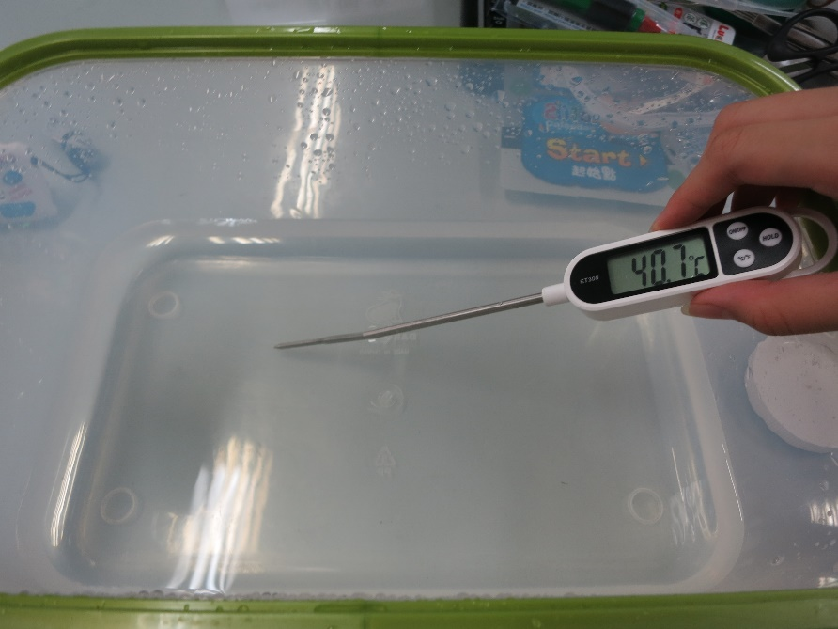
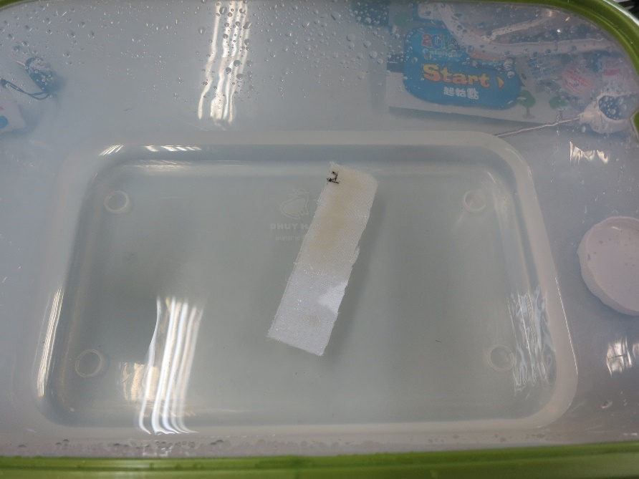
伍、實驗過程及方法
圖一
步驟：
三、在長方形塑膠盒裡，放入2L的水，將水溫調整至40.7度C(圖一)，放入2號布條(圖二)，使用攪拌器模擬洗衣機的攪拌過程，用計時器計時30秒加以攪拌，停止後拿出布條晾乾。
圖二

Slide 12
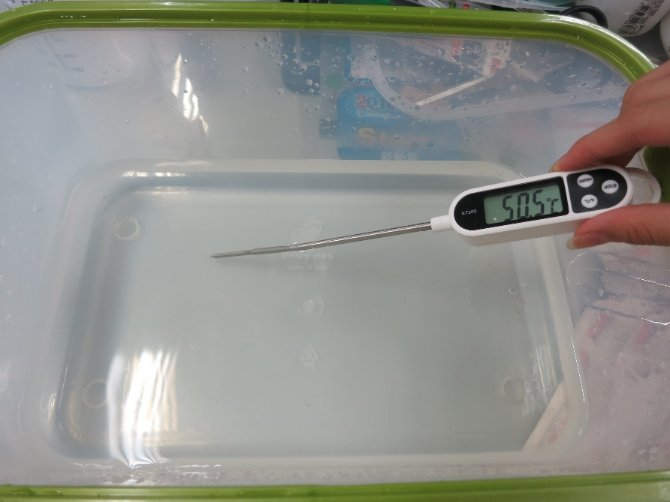
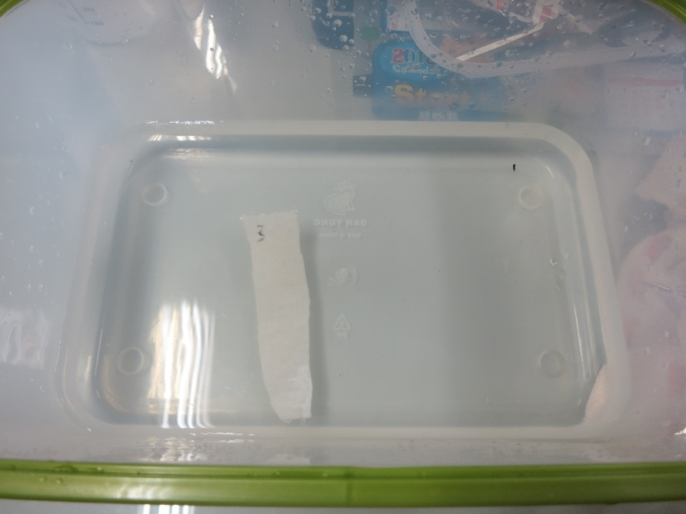
伍、實驗過程及方法
圖一
步驟：
四、在長方形塑膠盒裡，放入2L的水，將水溫調整至50.5度C(圖一)，放入3號布條使用攪拌器模擬洗衣機的攪拌過程(圖二)，用計時器計時30秒加以攪拌，停止後拿出布條晾乾。
圖二

Slide 13
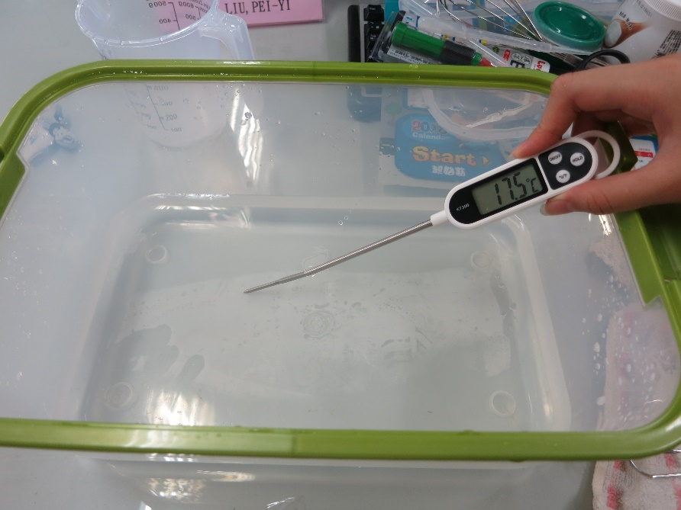
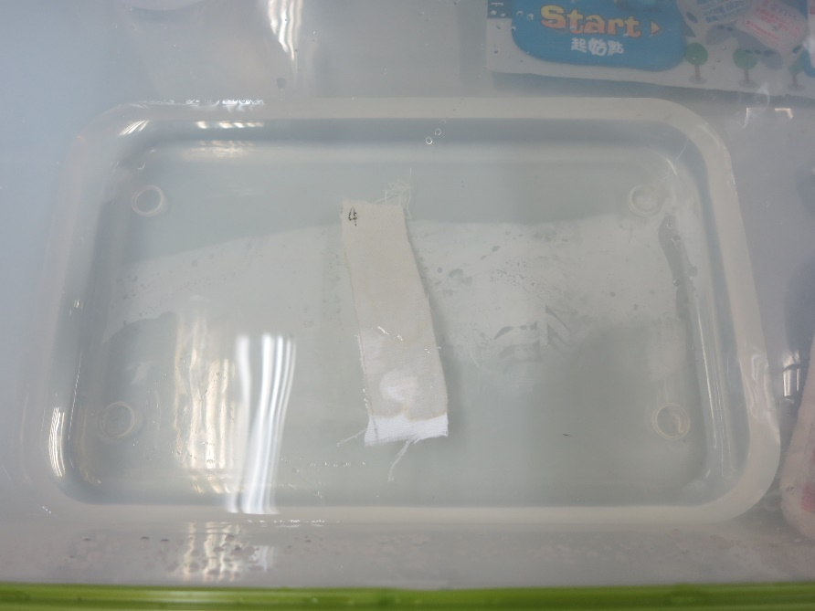
伍、實驗過程及方法
圖一
步驟：
五、在長方形塑膠盒裡，放入2L的水，將水溫調整至17.5度C(圖一)，放入4號布條使用攪拌器模擬洗衣機的攪拌過程(圖二)，用計時器計時30秒加以攪拌，停止後拿出布條晾乾。
圖二

Slide 14
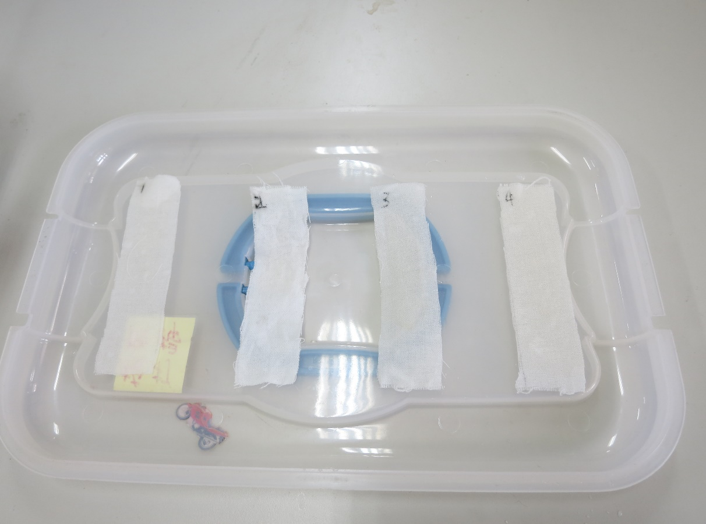
伍、實驗過程及方法
步驟：
六、將晾乾後的4條布放在一起比較，並拍下污漬經過各種水溫洗潔後的殘留情形，記錄在各種溫度下的洗潔狀況。
可樂

Slide 15
伍、實驗過程及方法
步驟：
七、重複步驟一~六，依序替換汙染源，再洗潔被「醬油、油、顏料、白板筆、番茄醬、墨汁」汙染的布條，並拍下污漬經過各種水溫洗潔後的殘留情形，記錄在各種溫度下的洗潔狀況。下面列出洗潔狀況的比較圖表。

Slide 16
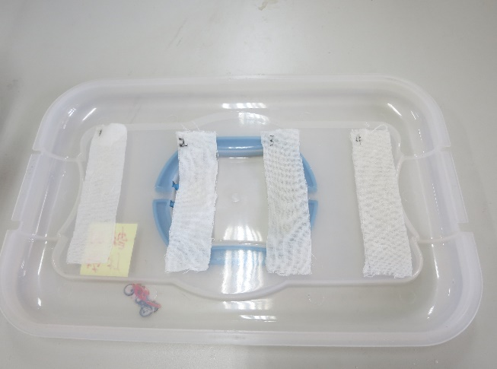
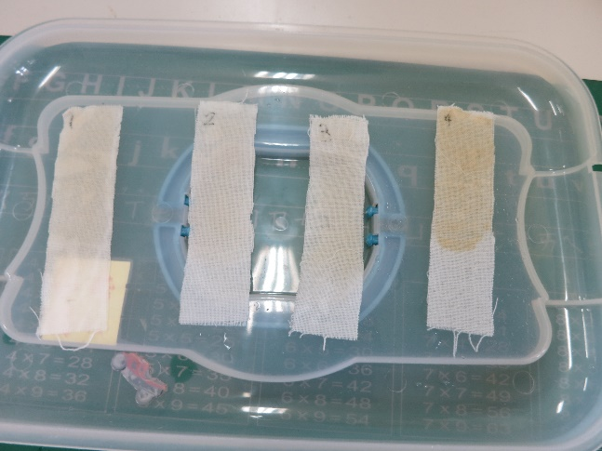
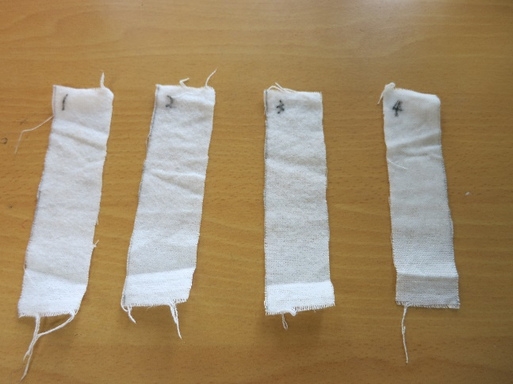
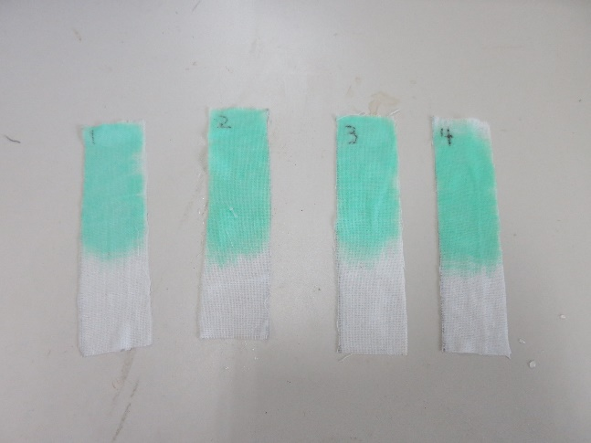
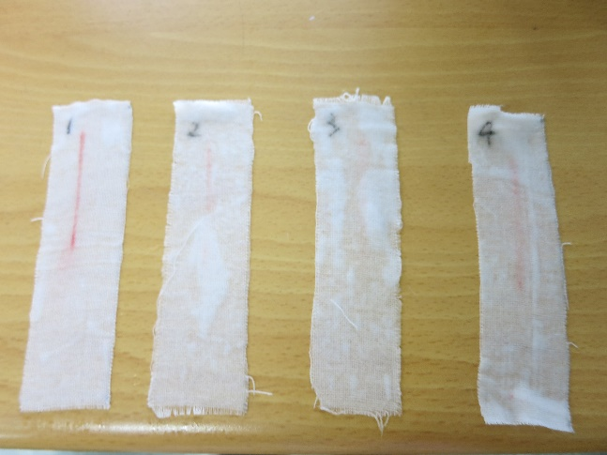
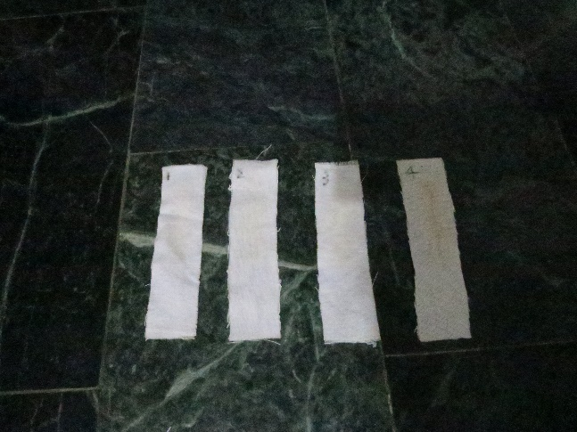
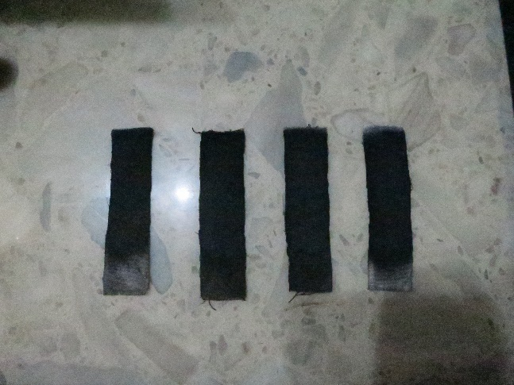
洗潔狀況：
可樂
醬油
油
顏料
白板筆
番茄醬
墨汁

Slide 17
洗潔狀況結果：
 | 30度 | 40.7度 | 50.5度 | 17.5度
可樂 | 優 | 優 | 優 | 優
醬油 | 普通 | 可 | 優 | 差
油 | 無法分辨 | 無法分辨 | 無法分辨 | 無法分辨
顏料 | 差 | 差 | 差 | 差
白板筆 | 差 | 普通 | 可 | 普通
番茄醬 | 可 | 可 | 可 | 差
墨汁 | 差 | 差 | 差 | 差
以純水來說：醬油、白板筆、番茄醬在溫水下有較好的洗潔效果，冰水則有較差的洗潔效果；油、顏料、墨汁在不同的溫度下則沒有明顯的反應。

Slide 18
伍、實驗過程及方法
實驗二：在常溫下用六種不同的洗潔劑，來洗潔被各種髒汙污染的棉布，看哪一種洗潔劑能將污漬洗得最乾淨？

Slide 19
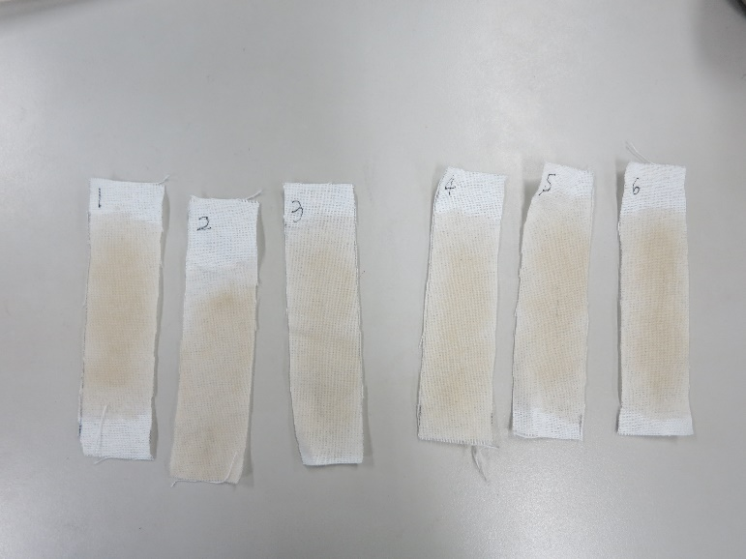
伍、實驗過程及方法
步驟：
一、將白色的棉布裁切成約11.5cm*3cm的長條型 ，用滴管滴上汙染源「可樂」0.5ml，再標上標號(如圖)，1號將置於加入小蘇打粉的水中，2號將置於加入糯米醋的水中，3號將置於加入洗衣粉的水中，4號將置於加入洗碗精的水中，5號將置於加入汽水的水中，6號將置於加入漂白水的水中清洗。
可樂

Slide 20
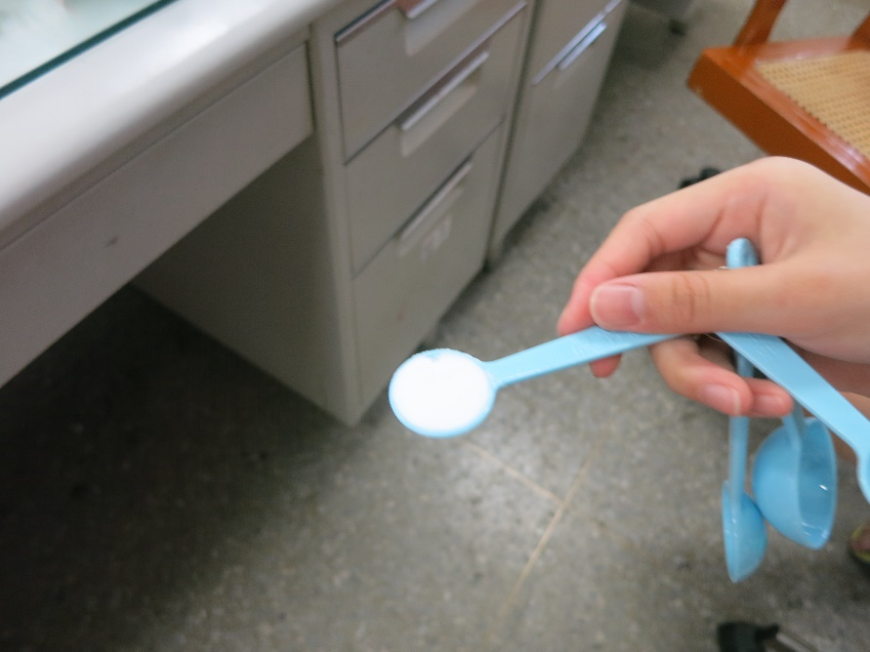
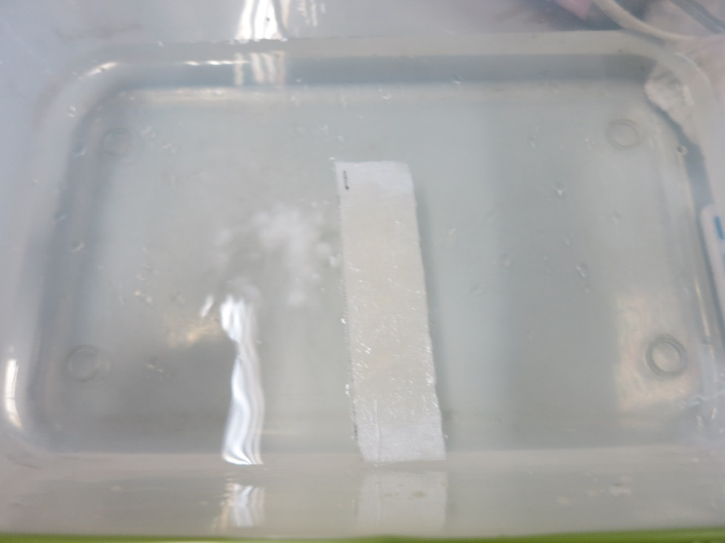
伍、實驗過程及方法
步驟：
二、在長方形塑膠盒裡，放入2L的常溫水，將1號布條置於加入1/2茶匙小蘇打粉(圖一)的水中(圖二) ，使用攪拌器模擬洗衣機的攪拌過程，用計時器計時30秒加以攪拌，停止後拿出布條晾乾。
圖一
圖二

Slide 21
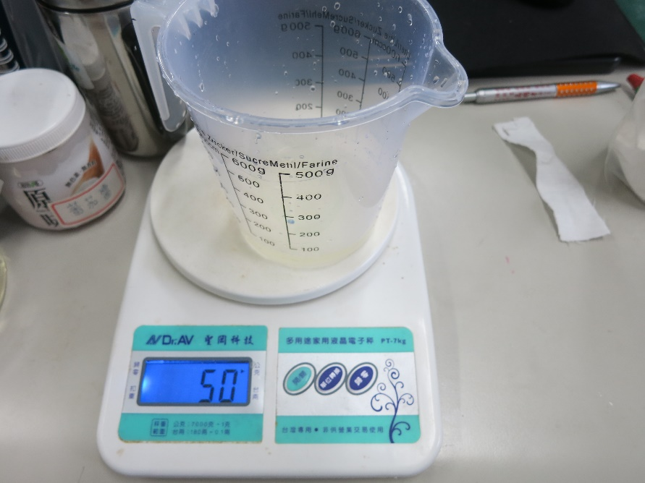
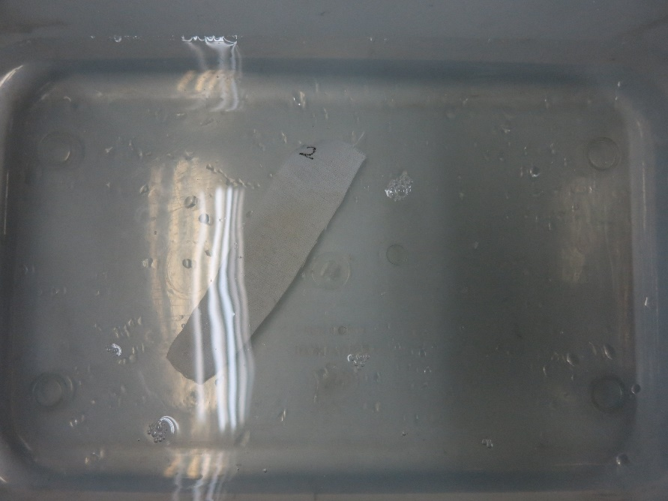
伍、實驗過程及方法
步驟：
三、在長方形塑膠盒裡，放入2L的常溫水，將2號布條置於加入50g糯米醋(圖一)的水中(圖二) ，使用攪拌器模擬洗衣機的攪拌過程，用計時器計時30秒加以攪拌，停止後拿出布條晾乾。
圖一
圖二

Slide 22
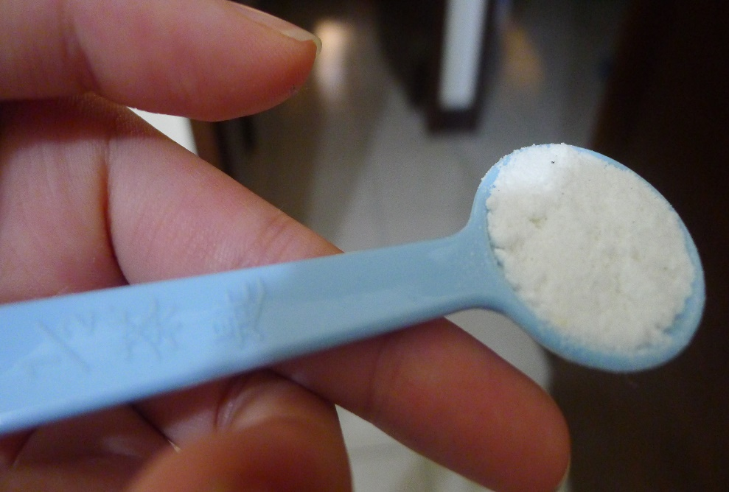
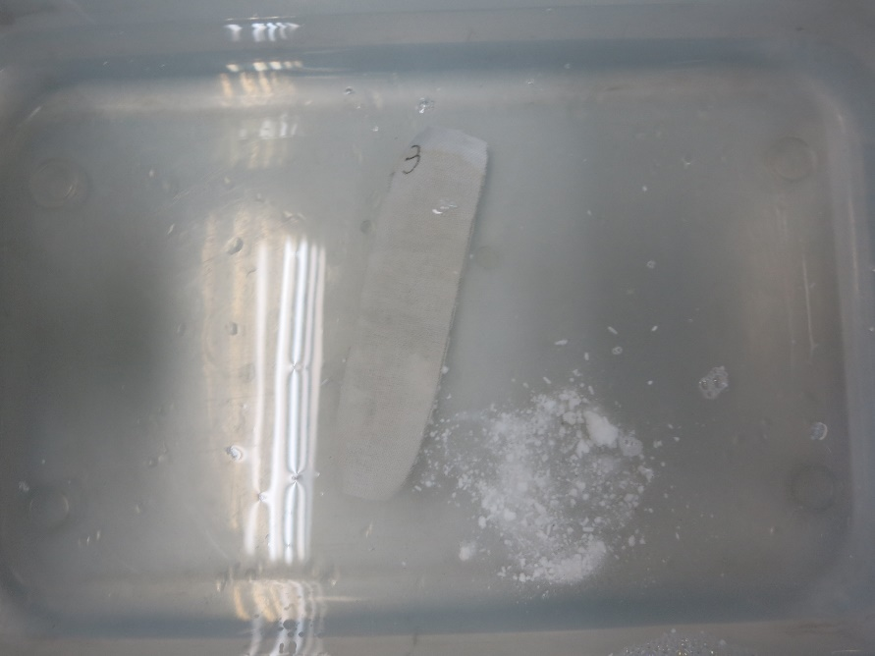
伍、實驗過程及方法
步驟：
四、在長方形塑膠盒裡，放入2L的常溫水，將3號布條置於加入1/2茶匙洗衣粉(圖一)的水中(圖二) ，使用攪拌器模擬洗衣機的攪拌過程，用計時器計時30秒加以攪拌，停止後拿出布條晾乾。
圖一
圖二

Slide 23
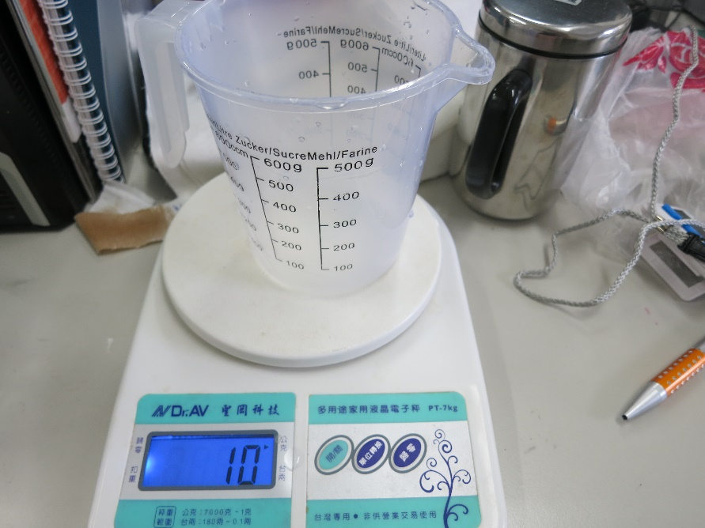
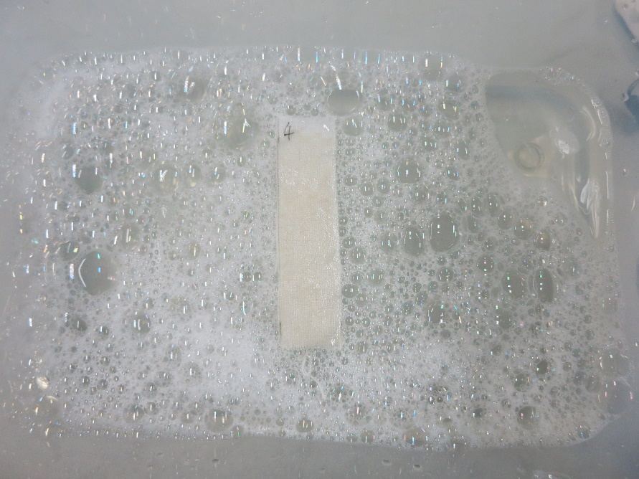
伍、實驗過程及方法
步驟：
五、在長方形塑膠盒裡，放入2L的常溫水，將4號布條置於加入10g洗碗精(圖一)的水中(圖二) ，使用攪拌器模擬洗衣機的攪拌過程，用計時器計時30秒加以攪拌，停止後拿出布條晾乾。
圖一
圖二

Slide 24
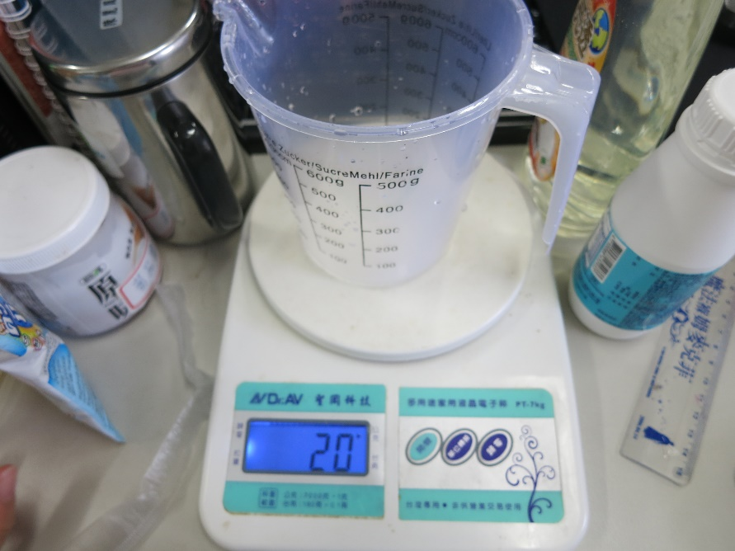
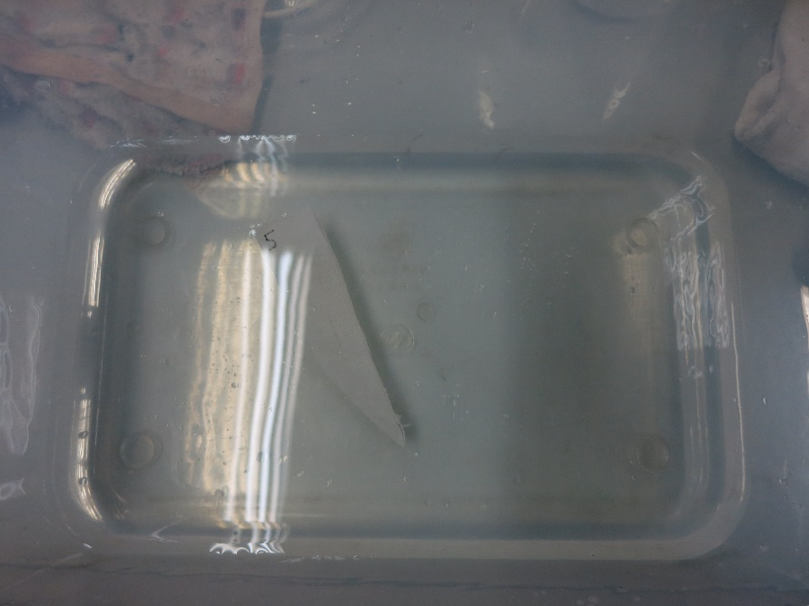
伍、實驗過程及方法
步驟：
六、在長方形塑膠盒裡，放入2L的常溫水，將5號布條置於加入20g汽水(圖一)的水中(圖二) ，使用攪拌器模擬洗衣機的攪拌過程，用計時器計時30秒加以攪拌，停止後拿出布條晾乾。
圖一
圖二

Slide 25
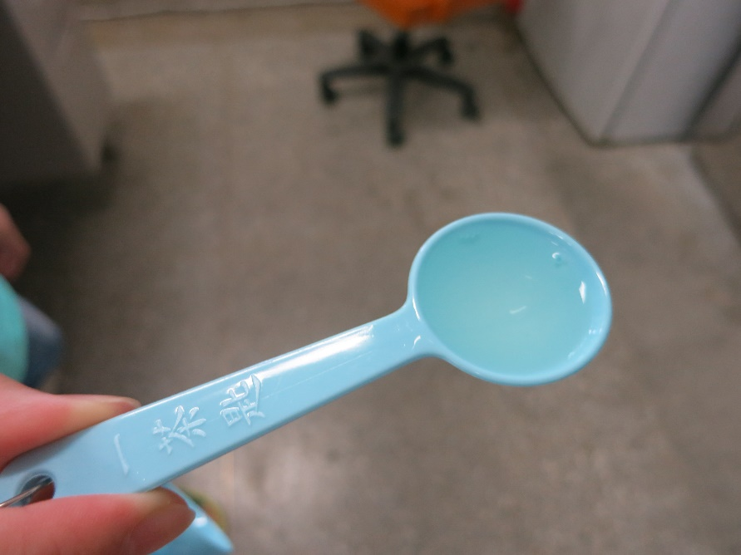
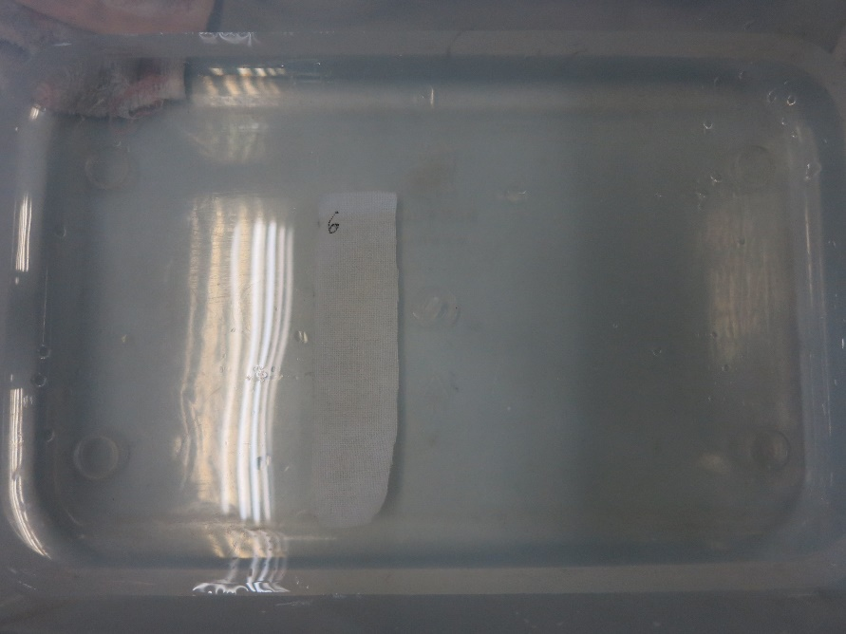
伍、實驗過程及方法
步驟：
七、在長方形塑膠盒裡，放入2L的常溫水，將6號布條置於加入一茶匙漂白水(圖一)的水中(圖二) ，使用攪拌器模擬洗衣機的攪拌過程，用計時器計時30秒加以攪拌，停止後拿出布條晾乾。
圖一
圖二

Slide 26
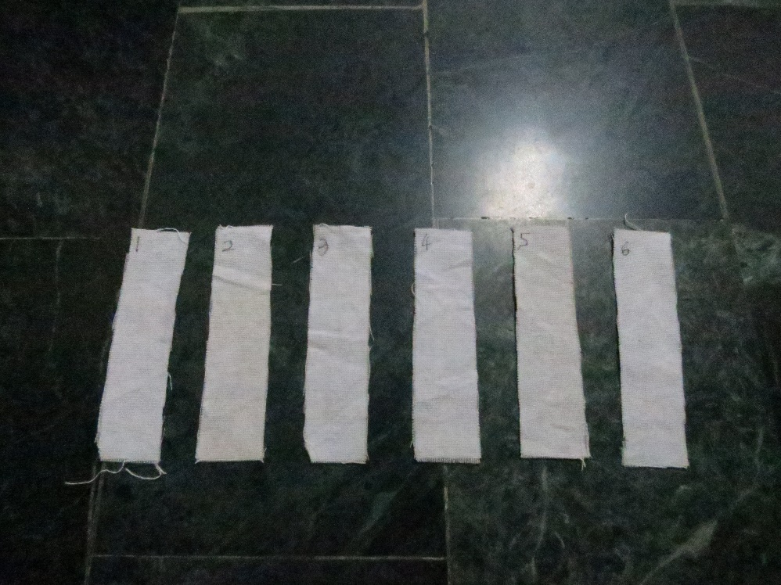
伍、實驗過程及方法
步驟：
八、將晾乾後的6條布放在一起比較，並拍下污漬經過各種水溫洗潔後的殘留情形，記錄在各種溫度下的洗潔狀況。
可樂

Slide 27
伍、實驗過程及方法
步驟：
九、重複步驟一~八，依序替換汙染源，再洗潔被「醬油、油、顏料、白板筆、番茄醬、墨汁」汙染的布條，並拍下污漬經過各種水溫洗潔後的殘留情形，記錄在各種溫度下的洗潔狀況。下面列出洗潔狀況的比較圖表。

Slide 28
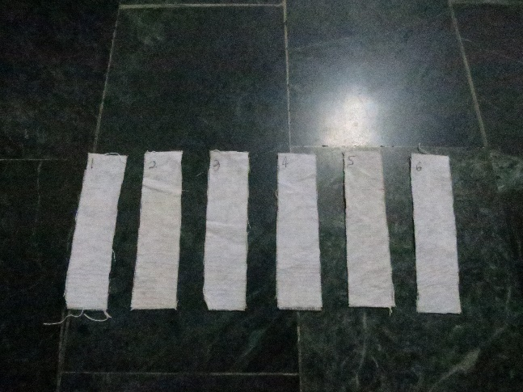
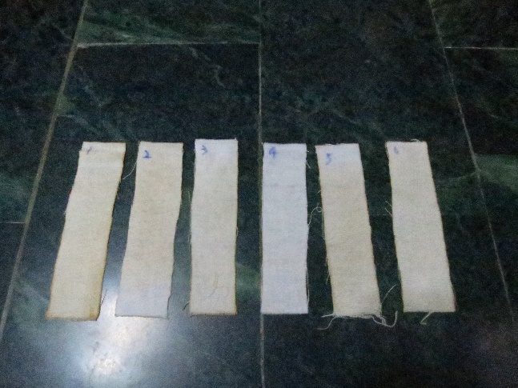
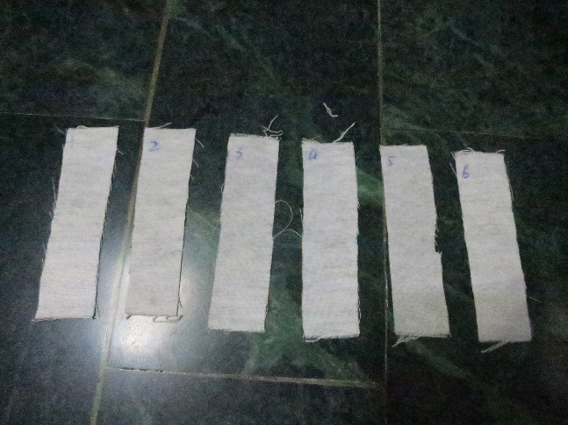
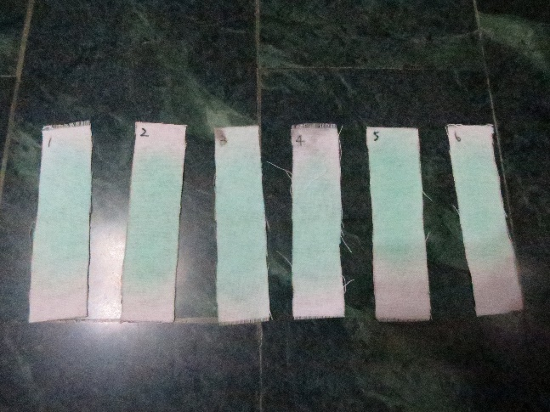
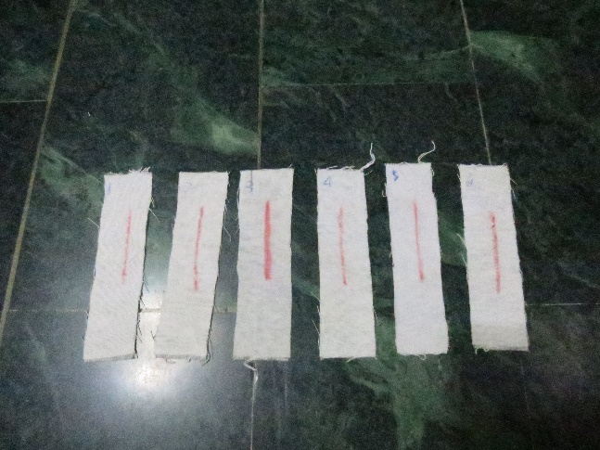
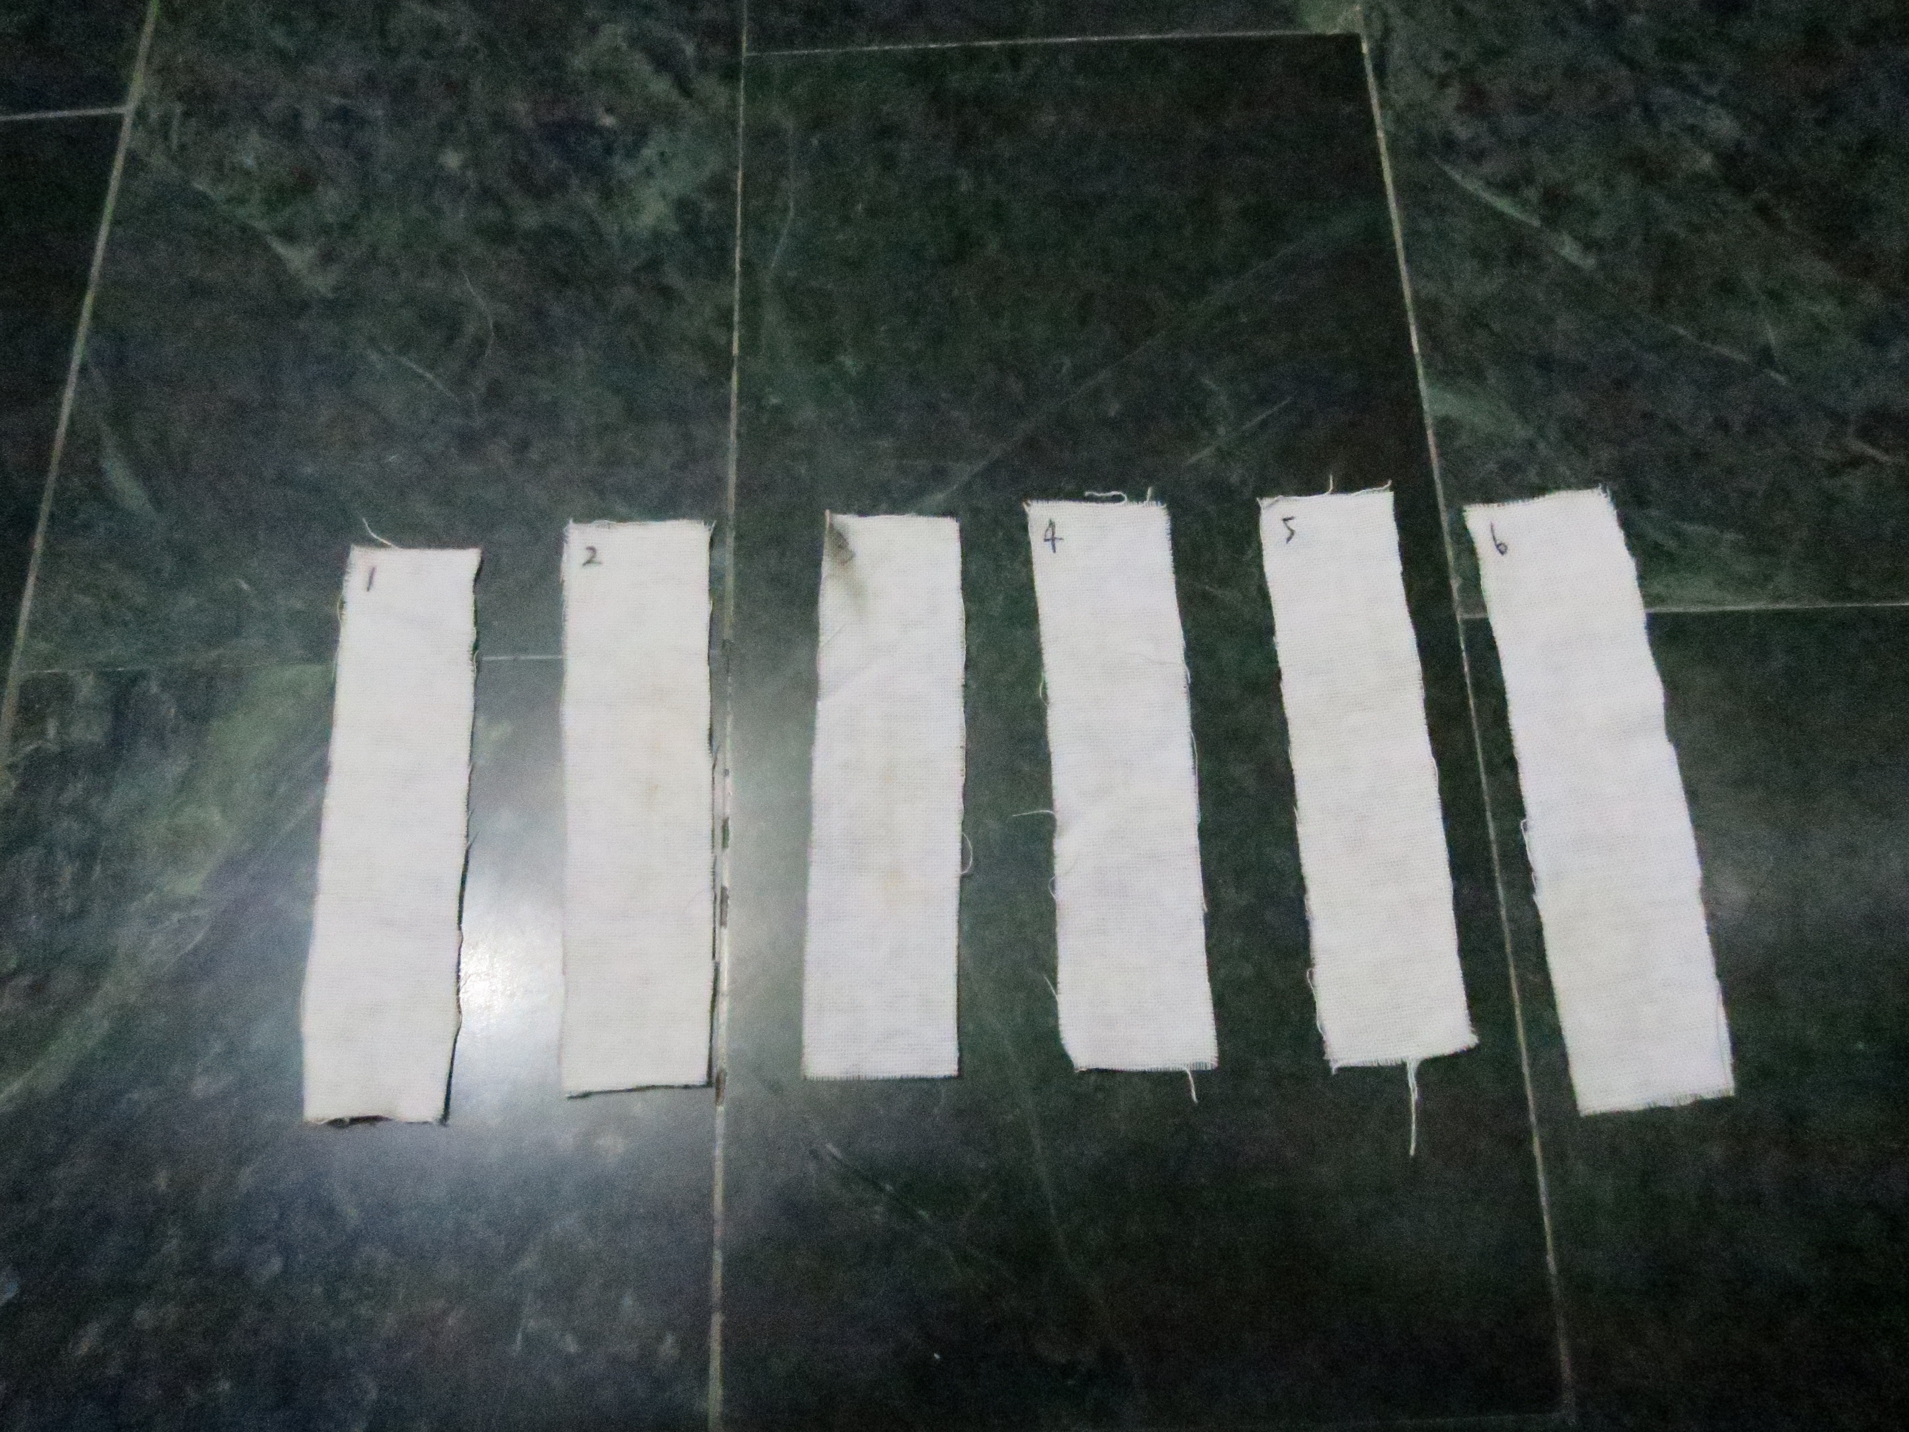
洗潔狀況：
可樂
醬油
油
顏料
白板筆
番茄醬
墨汁

Slide 29
洗潔狀況結果：
 | 小蘇打 | 醋酸 | 洗衣粉 | 洗碗精 | 汽水 | 漂白水
可樂 | 優 | 可 | 優 | 優 | 可 | 優
醬油 | 差 | 普通 | 普通 | 優 | 普通 | 普通
油 | 無法分辨 | 無法分辨 | 無法分辨 | 無法分辨 | 無法分辨 | 無法分辨
顏料 | 差 | 差 | 差 | 差 | 差 | 差
白板筆 | 差 | 差 | 差 | 差 | 差 | 差
番茄醬 | 優 | 普通 | 普通 | 優 | 優 | 優
墨汁 | 差 | 差 | 差 | 普通 | 差 | 差
以有加入洗潔劑的水來說：可樂、醬油，在有加入洗碗精的水中較能清洗乾淨，在加入醋酸及汽水的水中則比較普通；油、顏料、白板筆、墨汁，在加入不同洗潔劑的水中都沒有明顯的反應。

Slide 30
伍、實驗過程及方法
實驗三：在不同的洗潔時間下，水溫是否也會影響棉布的洗潔效果？

Slide 31
伍、實驗過程及方法
步驟：
一、將白色的棉布裁切成約11.5cm*3cm的長條型 ，用滴管滴上汙染源「可樂」0.5ml(如圖)，再標上標號，1號將置於30度C的水中，2號將置於40.7度C水中，3號將置於50.5度C水中，4號將置於17.5度C水中清洗。

Slide 32
伍、實驗過程及方法
步驟：
二、在長方形塑膠盒裡，放入2L的水，將水溫調整至30度C(圖一)，放入1號布條使用攪拌器模擬洗衣機的攪拌過程，用計時器計時1分鐘 加以攪拌(圖二)，停止後拿出布條晾乾。
圖一
圖二

Slide 33
伍、實驗過程及方法
圖一
步驟：
三、在長方形塑膠盒裡，放入2L的水，將水溫調整至40.7度C(圖一)，放入2號布條(圖二)，使用攪拌器模擬洗衣機的攪拌過程，用計時器計時1分鐘加以攪拌，停止後拿出布條晾乾。
圖二

Slide 34
伍、實驗過程及方法
圖一
步驟：
四、在長方形塑膠盒裡，放入2L的水，將水溫調整至50.5度C(圖一)，放入3號布條使用攪拌器模擬洗衣機的攪拌過程(圖二)，用計時器計時1分鐘加以攪拌，停止後拿出布條晾乾。
圖二

Slide 35
伍、實驗過程及方法
圖一
步驟：
五、在長方形塑膠盒裡，放入2L的水，將水溫調整至17.5度C(圖一)，放入4號布條使用攪拌器模擬洗衣機的攪拌過程(圖二)，用計時器計時1分鐘加以攪拌，停止後拿出布條晾乾。
圖二

Slide 36
伍、實驗過程及方法
步驟：
六、將晾乾後的4條布放在一起比較，並拍下污漬經過各種水溫洗潔後的殘留情形，記錄在各種溫度下的洗潔狀況。
可樂

Slide 37
伍、實驗過程及方法
步驟：
七、將白色的棉布裁切成約11.5cm*3cm的長條型 ，用滴管滴上汙染源「可樂」0.5ml(如圖)，再標上標號，1號將置於30度C的水中，2號將置於40.7度C水中，3號將置於50.5度C水中，4號將置於17.5度C水中清洗。

Slide 38
伍、實驗過程及方法
步驟：
八、在長方形塑膠盒裡，放入2L的水，將水溫調整至30度C(圖一)，放入1號布條使用攪拌器模擬洗衣機的攪拌過程，用計時器計時2分鐘 加以攪拌(圖二)，停止後拿出布條晾乾。
圖一
圖二

Slide 39
伍、實驗過程及方法
圖一
步驟：
九、在長方形塑膠盒裡，放入2L的水，將水溫調整至40.7度C(圖一)，放入2號布條(圖二)，使用攪拌器模擬洗衣機的攪拌過程，用計時器計時2分鐘加以攪拌，停止後拿出布條晾乾。
圖二

Slide 40
伍、實驗過程及方法
圖一
步驟：
十、在長方形塑膠盒裡，放入2L的水，將水溫調整至50.5度C(圖一)，放入3號布條使用攪拌器模擬洗衣機的攪拌過程(圖二)，用計時器計時2分鐘加以攪拌，停止後拿出布條晾乾。
圖二

Slide 41
伍、實驗過程及方法
圖一
步驟：
十一、在長方形塑膠盒裡，放入2L的水，將水溫調整至17.5度C(圖一)，放入4號布條使用攪拌器模擬洗衣機的攪拌過程(圖二)，用計時器計時2分鐘加以攪拌，停止後拿出布條晾乾。
圖二

Slide 42
伍、實驗過程及方法
步驟：
十二、重複步驟一~十一，依序替換汙染源，再洗潔被「醬油、油、顏料、白板筆、番茄醬、墨汁」汙染的布條，並拍下污漬經過各種水溫洗潔後的殘留情形，記錄在各種溫度下的洗潔狀況。下面列出洗潔狀況的比較圖表。

Slide 43
一分鐘的洗潔狀況：
可樂
醬油
油
顏料
白板筆
番茄醬
墨汁

Slide 44
兩分鐘的洗潔狀況：
可樂
醬油
油
顏料
白板筆
番茄醬
墨汁

Slide 45
一分鐘洗潔狀況結果：
 | 時間 | 30度 | 40.7度 | 50.5度 | 17.5度
可樂 | 30秒 | 優 | 優 | 優 | 優
 | 一分鐘 | 優 | 優 | 優 | 優
醬油 | 30秒 | 普通 | 可 | 優 | 差
 | 一分鐘 | 可 | 優 | 優 | 普通
油 | 30秒 | 無法分辨 | 無法分辨 | 無法分辨 | 無法分辨
 | 一分鐘 | 無法分辨 | 無法分辨 | 無法分辨 | 無法分辨
顏料 | 30秒 | 差 | 差 | 差 | 差
 | 一分鐘 | 差 | 普通 | 差 | 差
白板筆 | 30秒 | 差 | 普通 | 可 | 普通
 | 一分鐘 | 普通 | 普通 | 可 | 差
番茄醬 | 30秒 | 可 | 可 | 可 | 差
 | 一分鐘 | 優 | 優 | 優 | 可
墨汁 | 30秒 | 差 | 差 | 差 | 差
 | 一分鐘 | 差 | 差 | 差 | 差
以純水來說：醬油、番茄醬，在攪拌時間增加為一分鐘後，有較好的反應；油、顏料、白板筆、墨汁，在攪拌時間增加後，並沒有明顯的反應。

Slide 46
兩分鐘洗潔狀況結果：
 | 時間 | 30度 | 40.7度 | 50.5度 | 17.5度
可樂 | 30秒 | 優 | 優 | 優 | 優
 | 一分鐘 | 優 | 優 | 優 | 優
 | 兩分鐘 | 優 | 優 | 優 | 優
醬油 | 30秒 | 普通 | 可 | 優 | 差
 | 一分鐘 | 可 | 優 | 優 | 普通
 | 兩分鐘 | 優 | 優 | 優 | 可
油 | 30秒 | 無法分辨 | 無法分辨 | 無法分辨 | 無法分辨
 | 一分鐘 | 無法分辨 | 無法分辨 | 無法分辨 | 無法分辨
 | 兩分鐘 | 無法分辨 | 無法分辨 | 無法分辨 | 無法分辨
顏料 | 30秒 | 差 | 差 | 差 | 差
 | 一分鐘 | 差 | 普通 | 差 | 差
 | 兩分鐘 | 差 | 差 | 差 | 差
白板筆 | 30秒 | 差 | 普通 | 可 | 普通
 | 一分鐘 | 普通 | 普通 | 可 | 差
 | 兩分鐘 | 差 | 普通 | 可 | 普通
番茄醬 | 30秒 | 可 | 可 | 可 | 差
 | 一分鐘 | 優 | 優 | 優 | 可
 | 兩分鐘 | 優 | 優 | 優 | 優
墨汁 | 30秒 | 差 | 差 | 差 | 差
 | 一分鐘 | 差 | 差 | 差 | 差
 | 兩分鐘 | 差 | 可 | 差 | 差
以純水來說：醬油、番茄醬，在攪拌時間增加為兩分鐘後，有較好的反應；油、顏料、白板筆、墨汁，在攪拌時間增加後，並沒有明顯的反應。

Slide 47
陸、結論
在實驗一中，我們得知：水溫的變化，有可能提高清潔效果，也有可能降低清潔效果，讓我們明確知道，為何各大廠牌的洗衣機要推出40度C溫泡洗；在實驗二中，我們得知：有些污漬在加入清潔劑的水中，有較好的清潔效果，有些污漬則沒有明顯的清潔效果，所以用對洗潔劑，就能夠一次把衣物洗乾淨，用錯洗潔劑，可能洗了很多次都無法洗淨衣物；在實驗三中，我們得知：增加洗潔時間，能將污漬洗得更乾淨，所以清洗衣物時，只要調整適當的洗潔時間，就能將衣物洗乾淨。

Slide 48
陸、結論
根據實驗結果，提高水的溫度，對於某些污漬「醬油、白板筆、番茄醬」有較好的洗滌效果；不同的清潔劑，對於某些污漬也有不同的洗潔效果，如洗碗精對可樂、醬油有較好的洗滌效果，汽水及醋酸則次之；在不同的溫度下，提高洗潔時間，對於某些污漬也有較好的洗潔效果。
照此推估，可以加入更多的變數如更多的清潔劑、污漬種類、溫度及洗滌時間，找出最佳組合，並將其成果列冊。在未來智慧洗衣機的設計上，消費者只需選擇污漬種類，洗衣機就可提供最佳的水溫、時間及清潔劑來達成最佳的洗滌效果，除了增加便利也大大的提升洗衣效能， 降低資源及能源浪費。

Slide 49
THE END

